Slide 1

Welcome
To
Accounting Class

Slide 2




Monoar Hossen Chowdhury
M.Ed, B.Ed, M.B.S (Accounting), B.B.S (Honors)
ICT4E District Ambassador, Dhaka.
Lecturer (Accounting)
Cambrian School & College
Rover Scout Leader (BS ID: AU1528)
Troop21 Open Scout Group, Dhaka

Slide 3



Monoar Hossen Chowdhury
Lecturer
Department of Accounting
01920003691
mohivechowdhury1990@gmail.com
হিসাববিজ্ঞান দ্বিতীয় পত্র

Slide 4

What do you understand by this chart?

Slide 5
অংশীদারি ব্যবসায়
Todays Topic
Chapter 02: Partnership Business

Slide 6

শিখনফলঃ-
এই পাঠ শেষে শিক্ষার্থীরা -
• লাভ-ক্ষতি আবন্টন হিসাব তৈরি করে অংশীদারদের মুনাফার অংশ নির্ণয় করতে পারবে;
• অংশীদারদের মূলধন হিসাব এবং অংশীদারদের চলতি হিসাব প্রস্তুত করতে পারবে।

Slide 7
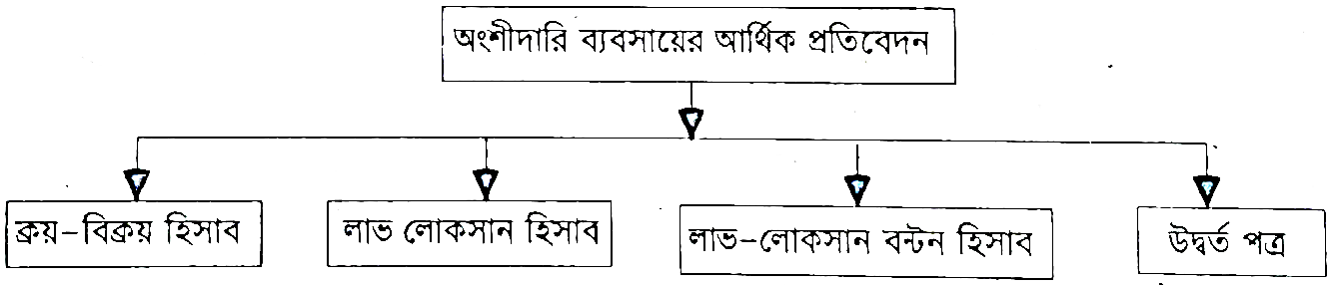
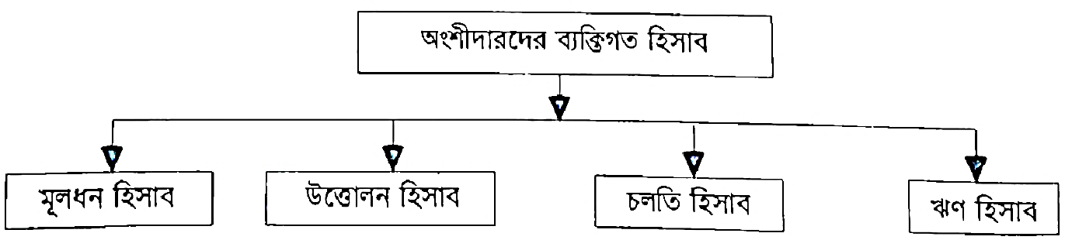
অংশীদারি প্রতিষ্ঠানের হিসাব ও বইসমূহ
Accounts and Books of Partnership Business
অন্যান্য এক মালিকানা প্রতিষ্ঠান ও কোম্পানির মত অংশীদারি প্রতিষ্ঠানেও দু'তরফা দাখিলা পদ্ধতিতে হিসাব রাখা হয় এবং একটি নির্দিষ্ট হিসাবকাল শেষে লাভ-লোকসান হিসাব ও উদ্বর্তপত্র তৈরি করা হয়।
তবে উদ্বতপত্র তৈরি করার আগে অংশীদারদের মধ্যে মুনাফা বণ্টন সংক্রান্ত একটি হিসাব তৈরি করতে হয় যাকে বলা হয় লাভ-লোকসান বণ্টন হিসাব (Profit & Loss Appropriation Account)। এই লাভ-লোকসান বণ্টন হিসাবে চুক্তিপত্র অনুযায়ী অংশীদারদের মধ্যে বেতন, কমিশন, মূলধনের সুদ, ঋণের সুদ অবশিষ্ট মুনাফা নির্দিষ্ট অনুপাতে/ শর্তানুযায়ী বণ্টন ইত্যাদি লিপিবদ্ধ করা হয়।
তদপুরী যদি কোন অ-সমন্বিত দফা থাকে (যা লাভ লোকসান হিসাবে সমন্বয় করা হয়নি, যেমন বকেয়া ভাড়া খরচ, অ-লিখিত পণ্য উত্তোলন ইত্যাদি) তাও লাভ লোকসান বণ্টন হিসাবে সমন্বয় করে দেখানো যায়। অংশীদারি প্রতিষ্ঠানে আরেকটি বিশেষ ধরণের হিসাব রাখতে হয় এবং তা হল প্রত্যেক অংশীদারদের মূলধন হিসাব। তদুপরি কোন কোন অংশীদারদের চলতি হিসাব নামে একটি হিসাব রাখা হয় যাতে সাধারণত উত্তোলন হিসাবের বিকল্প হিসাবে রাখা হয়।
অত্র অধ্যায়ে শুধু অংশীদারি প্রতিষ্ঠানের লাভ-লোকসান বণ্টন হিসাব, অংশীদারদের ব্যক্তিগত হিসাবসমূহ অর্থাৎ মূলধন; উত্তোলন/ চলতি হিসাব ও ঋণ হিসাব নিয়ে আলোচনা করা হবে। প্রতিষ্ঠানের চূড়ান্ত হিসাব ও হিসাবরক্ষণ পদ্ধতি এক মালিকানা প্রতিষ্ঠানের মত যা পূর্বে আলোচনা করা হয়েছে।

Slide 8
লাভ লোকসান বণ্টন হিসাব
Profit & Loss Appropriation Account
অংশীদারি প্রতিষ্ঠানে কোন নির্দিষ্ট হিসাব কালে অর্জিত মুনাফা চুক্তি অনুযায়ী বিভিন্ন খাত শিরোনামে যেমন, বেতন কমিশন ইত্যাদি। অংশীদারদের মধ্যে বণ্টন করে দিতে হয়। এর জন্যেই মূলত লাভ লোকসান বণ্টন হিসাব তৈরি করতে হয়।
অংশীদারি সংক্রান্ত প্রায় সকল সমন্বয় এ হিসাবের মাধ্যমে হিসাবভূক্ত করতে হয়। এ কারণে লাভ-লোকসান বন্টন হিসাবটি অংশীদারি কারবারের ক্ষেত্রে অত্যন্ত প্রয়োজনীয় ও গুরুত্বপূর্ণ বিষয়। এ হিসাবের উদ্বৃত্ত পূর্ব নির্দিষ্ট অনুপাতে অংশীদারদের মূলধন হিসাব বা চলতি হিসাবে স্থানান্তরিত করে প্রতি বৎসরই হিসাবটি বন্ধ করা হয়। ফলে এর কোন জের পরবর্তী বৎসরে টানার কোন প্রশ্নই উঠে না।
অংশীদারি লাভ-লোকসান বণ্টন হিসাবে চুক্তি পত্র অনুযায়ী অংশীদারদের মধ্যে বেতন, কমিশন, মূলধনের সুদ, ঋণের সুদ, উত্তোলন সুদ, এবং অবশিষ্ট মুনাফা নির্দিষ্ট অনুপাতে/ শর্তানুসারে বন্টন ইত্যাদি লিপিবদ্ধ করা হয়। তাছাড়া কোন দফা যা লাভ-লোকসান হিসাবে ভূলবশত সমন্বয় করা হয়নি যেমন বকেয়া খরচ, অলিখিত উত্তোলন ইত্যাদিও লাভ লোকসান বন্টন হিসাবে সমন্বয় করে দেখানো যায়।

Slide 9
লাভ লোকসান বন্টন হিসাবের উদ্দেশ্য
Objectives of Profit & Loss Appropriation Account
লাভ লোকসান বন্টন হিসাবের মূল উদ্দেশ্য হল একটি এবং তা হল কারবারের অর্জিত মুনাফা চুক্তি অনুযায়ী অংশীদারদের মধ্যে বন্টন করা। নিম্নে বন্টন হিসাবের উদ্দেশ্য বর্ণনা করা হলোঃ
(১) মুনাফা বন্টনঃ কারবারের মুনাফা চুক্তি অনুযায়ী অংশীদারদের মধ্যে বন্টন করা।
(২) সমন্বয় সাধন : অংশীদারি সংক্রান্ত বিভিন্ন সমন্বয় যেমন বেতন, কমিশন, ঋণের সুদ, উত্তোলনের সুদ, অলিখিত পণ্য উত্তোলন, মুনাফার নিশ্চয়তা ইত্যাদি বিভিন্ন দফা লাভ-লোকসান বন্টন হিসাবের মাধ্যমে সমন্বিত হয়ে থাকে।
(৩) মালিকানা স্বত্ব নির্ণয় ও সংরক্ষণঃ অংশীদারি প্রতিষ্ঠানে প্রত্যেক অংশীদারদের মূলধন ও চলতি হিসাব নির্দিস্ট হিসাবকাল শেষে যথাযথভাবে সংরক্ষণ করতে হয়। অংশীদারদের মূলধন ও চলতি হিসাবে যথাযথভাবে সংরক্ষণ ও নির্ণয় করতে গেলে লাভ-লোকসান বন্টন হিসাবের তথ্য অবশ্যই প্রয়োজন হবে। কারণ বন্টন হিসাব হতে অংশীদারদের প্রাপ্য বেতন, কমিশন সুদ, মুনাফা সংশ্লিষ্ট অংশীদারদের মূলধন ও চলতি হিসাবে স্থানান্তর করতে হয়।

Slide 11
লাভ লোকসান বন্টন হিসাব তৈরি পদ্ধতি ও ছক
Procedure of Preparing Profit & Loss Appropriation Account & its Proforma
প্রথমতঃ চলতি সালের মুনাফা যা লাভ লোকসান হিসাবের মাধ্যমে নির্ণয় করা হয়েছে তা বন্টন হিসাবের ক্রেডিট পার্শ্বে বসাতে হবে। পরবর্তীতে চুক্তি অনুযায়ী অংশীদারি সমন্বয় সংক্রান্ত বিষয়সমূহ পর্যায়ক্রমে সমন্বয় সাধন করতে হবে। চুক্তি অনুযায়ী অংশীদারদের বেতন, কমিশন, ঋণের সুদ বন্টন হিসাবের ডেবিট পার্শ্বে এবং অংশীদারদের উত্তোলনের সুদ বন্টন হিসাবের ক্রেডিট পার্শ্বে দেখাতে হবে। তাছাড়া লাভ লোকসান হিসাবে ভুলবশত সমন্বয় হয়নি এমন দফাসমূহ যেমন- বকেয়া খরচ, অনাদায়ী পাওনা ও সঞ্চিতি ইত্যাদিকে বন্টন হিসাবের ডেবিট পার্শ্বে এবং অগ্রিম খরচ, অলিখিত পণ্য উত্তোলন ইত্যাদিকে বন্টন হিসাবের ক্রেডিট পার্শ্বে বসাতে হবে।
সর্বশেষে অবশিষ্ট মুনাফা চুক্তি অনুযায়ী একটি নির্দিষ্ট অনুপাতে/ শর্তানুসারে অংশীদারদের মধ্যে বন্টন করে দিলে লাভ লোকসান বন্টন হিসাব বন্ধ (Closed) হয়ে যায়। নিম্নে লাভ লোকসান বন্টন হিসাবের একটি ছক দেয়া হলো।

Slide 12
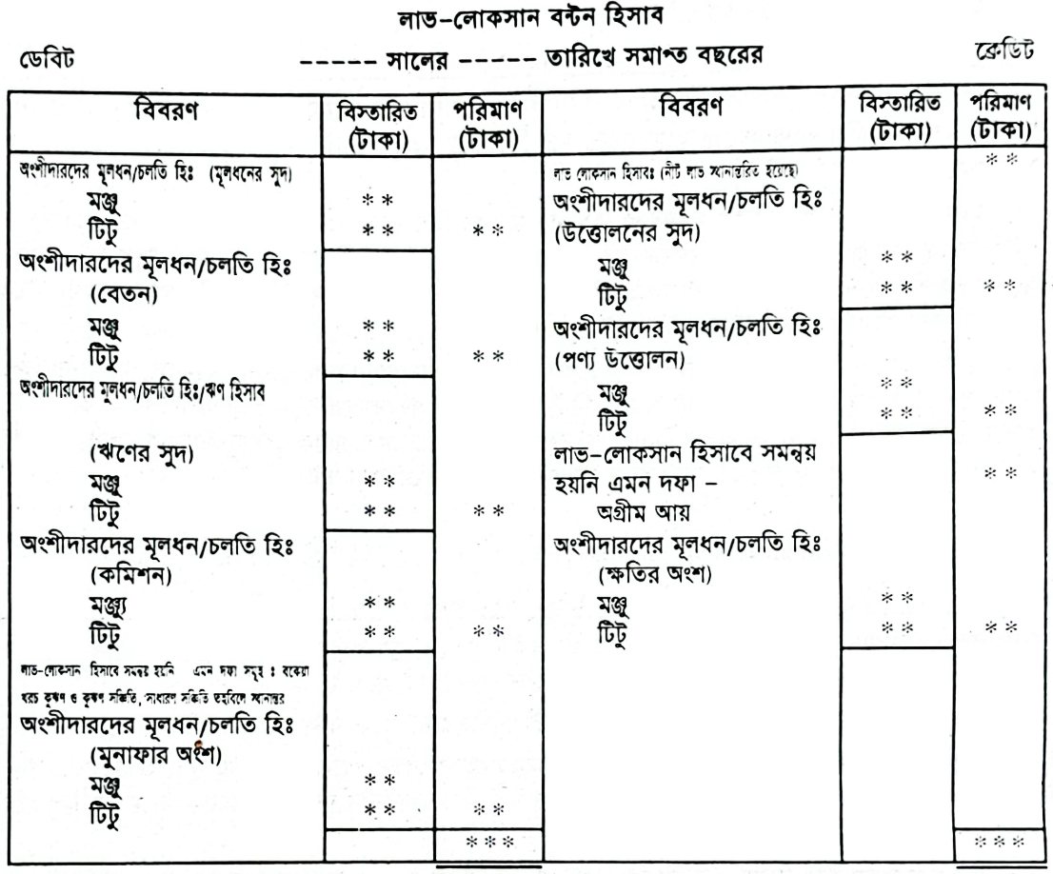
লাভ লোকসান বন্টন হিসাব তৈরি পদ্ধতি ও ছক
Procedure of Preparing Profit & Loss Appropriation Account & its Proforma

Slide 13
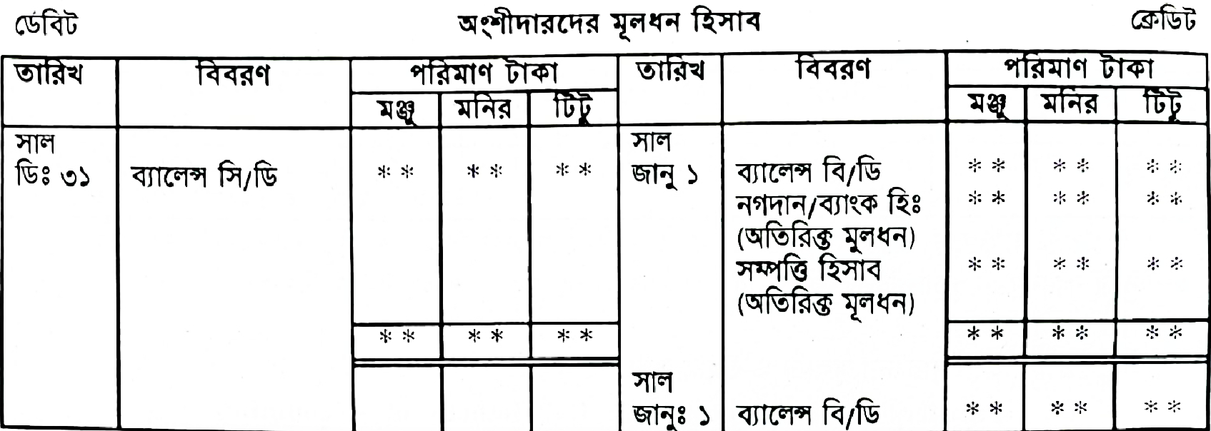
লাভ লোকসান বন্টন হিসাব তৈরি পদ্ধতি ও ছক
Procedure of Preparing Profit & Loss Appropriation Account & its Proforma
* অতিরিক্ত মূলধন হিসাবে যদি কোন অংশীদার নগদ অর্থ না এনে কোন সম্পদ যেমন জমি, দালান ইত্যাদি আনায়ন করে তখন সংশ্লিষ্ট সম্পদ হিসাবকে ডেবিট করতে হয়।
* যখন অংশীদারি কারবার নতুন প্রতিষ্ঠিত হয় তখন ব্যালেন্স বি/ডি বা প্রারম্ভিক মূলধন থাকে না।

Slide 14
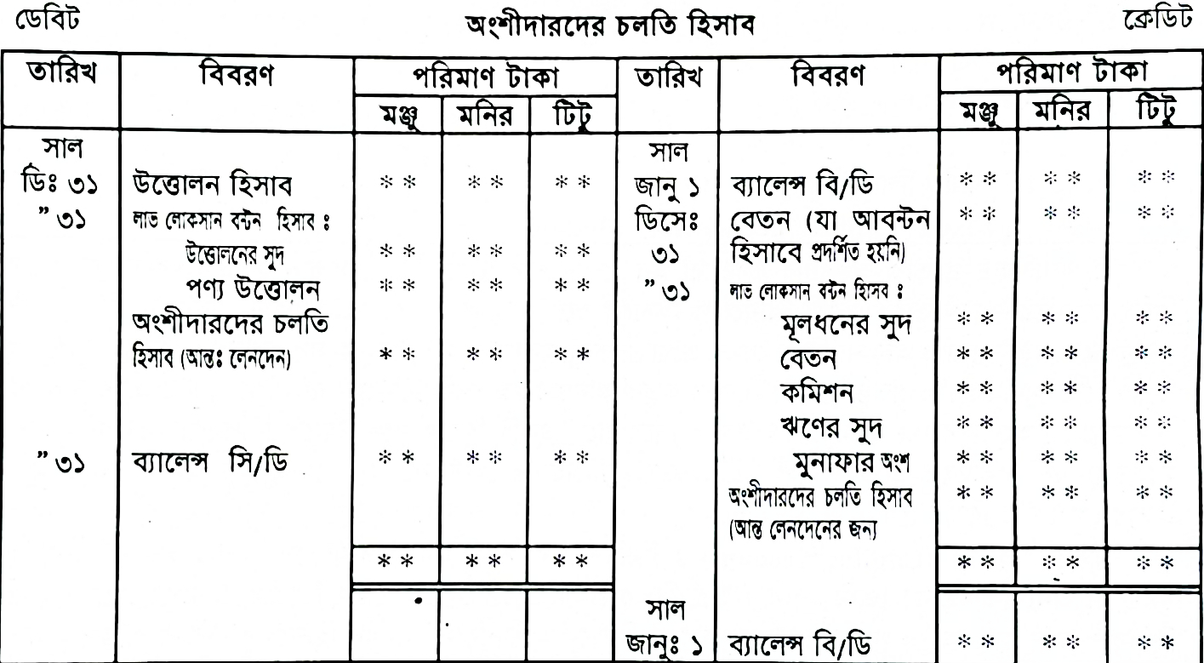
লাভ লোকসান বন্টন হিসাব তৈরি পদ্ধতি ও ছক
Procedure of Preparing Profit & Loss Appropriation Account & its Proforma
* যদি স্থায়ী মূলধন পদ্ধতিতে আলাদাভাবে উত্তোলন হিসাব সংরক্ষণ করা না হয় সেক্ষেত্রে উত্তোলনের জন্য চলতি হিসাবের ডেবিটে নগদান/ব্যাংক হিসাব লিখতে হবে।

Slide 16
অংশীদারের অধিকার এবং দায় দায়িত্ব
Rights and Liabilities of Partners
দায়-দায়িত্ব : অংশীদারি ব্যবসায়ে অংশীদারের যে সকল দায়-দায়িত্ব থাকে অর্থাৎ যা পালনে অংশীদারদের বাধ্য করা যায় তা নিম্নরুপঃ

Slide 18


Assessment
১। কোনটি অংশীদারি ব্যবসায়ের মূল ভিত্তি?
a. চুক্তিপত্র
b. নিবন্ধনপত্র
c. ট্রেড লাইসেন্স
d. অনুমতিপত্ৰ
২। X, Y এবং Z একটি অংশীদারি ব্যবসায়ের তিনজন অংশীদার। তাদের মুনাফা বণ্টন অনুপাত ৩:২:১ । বণ্টনযোগ্য মুনাফা ১,০৮,০০০ টাকা হলে Z এর মুনাফার পরিমাণ কত টাকা?
a. ৩০,০০০ টাকা
b. ৪৫,০০০ টাকা
c. ১৮,০০০ টাকা
d. ৬০,০০০ টাকা

Slide 19
Assessment
৩। অংশীদারি চুক্তির অবর্তমানে একজন অংশীদার নিচের কোনটি প্রাপ্য হবেন?
a. মূলধনের সুদ
b. বেতন
c. ঋণের সুদ
d. কমিশন
৪। বাংলাদেশে প্রচলিত অংশীদারি আইন কত সালের?
a. ১৯২০
b. ১৯৯৮
c. ১৯৩২
d. ১৯৯৯

Slide 20
Assessment
Considering the following information answer questions nos. 5 & 6:
ক, খ ও গ একটি অংশীদারি কারবারের তিনজন অংশীদার। তারা কারবারের লাভ-লোকসান ১/২, ১/৩, ১/৬ অনুপাতে ভাগ করে নেয় । ক গ-কে এককভাবে নিশ্চয়তা প্রদান করে যে, সে লাভের অংশ বাবদ কমপক্ষে ২৫,০০০ টাকা পাবে। বছর শেষে কারবারের লাভের পরিমাণ দাঁড়ায় ১,২০,০০০ টাকা
৫. খ লাভের অংশ বাবদ কত টাকা পাবে?
a. ৫৫,০০০ টাকা
b. ৪০,০০০ টাকা
c. ৫৮,০০০ টাকা
d. ৬৬,০০০ টাকা
৬. লাভের নিশ্চয়তা ঠিক রাখতে 'ক' ব্যক্তিগতভাবে গ-কে কত টাকা প্রদান করবে?
a. ৫,০০০ টাকা
b. ৬,০০০ টাকা
c. ৫৫,০০০ টাকা
d. ৫৮,০০০ টাকা

Slide 21
Assessment
৭. অংশীদারদের চলতি হিসাবের মধ্যে অন্তর্ভুক্ত থাকে-
i. মূলধনের সুদ ii. মুনাফার অংশ iii. অতিরিক্ত মূলধন
Which one is correct?
a. i & ii
b. i & iii
c. ii & iii
d. i, ii & iii
৮. টম ও জেরি দুজন একটি ফার্মের অংশীদার । মূলধনের সুদ না ধরে তারা ব্যবসায়ের মুনাফা নির্ধারণ ও বণ্টন করে । মূলধনের সুদ না ধরার ফলে তাদের হিসাবে কী প্রভাব পড়বে?
a. মুনাফার অংশ হ্রাস পাবে
b. মুনাফা অপরিবর্তিত থাকবে
c. মুনাফার অংশ বৃদ্ধি পাবে
d. কোন প্রভাব পড়বে না

Slide 22
Assessment
৯. অংশীদারি ব্যবসায়ের মূলভিত্তি কোনটি?
a. আয়
b. পারস্পরিক আস্থা
c. নিবন্ধন
d. চুক্তি
১০. কোনো অংশীদার প্রতি মাসের শুরুতে কারবার হতে সমপরিমাণ অর্থ উত্তোলন করলে মোট টাকার ওপর কত মাসের সুদ ধরা হয়?
a. ৬.৫ মাসের
b. ৬.০ মাসের
c. ৫.৫ মাসের
d. ৫.০ মাসের

Slide 23

Homework
অনুশীলনীঃ ০১
১৯/০৯/২০২৩
বিজয় ও স্বাধীন একটি অংশীদারি কারবারের দুজন অংশীদার। তাদের ব্যবসায়ের লাভ-লোকসান ৩ : ২ অনুপাতে বণ্টিত হয়। ব্যবসায়ের অন্যান্য তথ্যাবলি নিম্নরূপ :
বিবরণ | বিজয় | স্বাধীন
(i) ০১-০১-২০২০ তারিখে মূলধন সরবরাহ করে ব্যবসায় আরম্ভ করে (টাকা) (ii) ০১-০৭-২০২০ তারিখে ঋণ সরবরাহ করে (টাকা) (iii) প্রতি মাসে বেতন পাবে (টাকা) (iv) প্রতি মাসের প্রথম তারিখে নগদ উত্তোলনের পরিমাণ (টাকা) (v) পণ্য উত্তোলন হিসাবভুক্ত হয়নি (টাকা) (vi) মূলধন ও নগদ উত্তোলনের ওপর সুদ ধার্য | ৬০,০০০ - ১,০০০ ৭০০ ৪,০০০ ১০% | ৪০,০০০ ২০,০০০ ৮০০ ৬০০ ৩,০০০ ১০%
স্বাধীনের বেতন চার্জ করার পর কিন্তু অন্যান্য সমন্বয়গুলো হিসাবভুক্ত করার পূর্বে ২০২০ সালের ৩১ ডিসেম্বর তারিখে সমাপ্ত বছরের জন্য ব্যবসায়ের লাভ ৭৫,০০০ টাকায় উপনীত হয়।
ক . স্বাধীনের ঋণের সুদের পরিমাণ নির্ণয় কর।
খ. অংশীদারদের লাভ-লোকসান আবণ্টন হিসাব প্রস্তুত কর।
গ. অংশীদারদের মূলধন হিসাব প্রস্তুত কর।

Slide 24

Thank you All

Slide 25
সকলের সুস্বাস্থ্য
কামনায়
আল্লাহ হাফেজ

